Slide 1


答辩序号：05
作品：Quantime
团队成员：
汪奕晨（浙江大学）
王青蕊（浙江大学）
徐瑞柏（浙江大学）
黄余飞（浙江大学）

Slide 3

Quantime
全新的交互时间统计哲学
黄余飞 王青蕊 汪奕晨 徐瑞柏

Slide 4

CONTENT
03 技术实现
01 产品定位
04 应用分析
02 产品设计

Slide 5



01 需求分析

Slide 6

01 需求分析

Slide 7

c
01 产品定位
大家什么时候有空？我们开会讨论一下下学期工作计划。
今天恐怕不行哦，我明天早上和晚上都空。
私域流量
我明天下午、晚上，或者后天都可以。
其他朋友们呢？
传播属性
聚焦时间统计需求的高效工具小程序
低学习成本

Slide 8
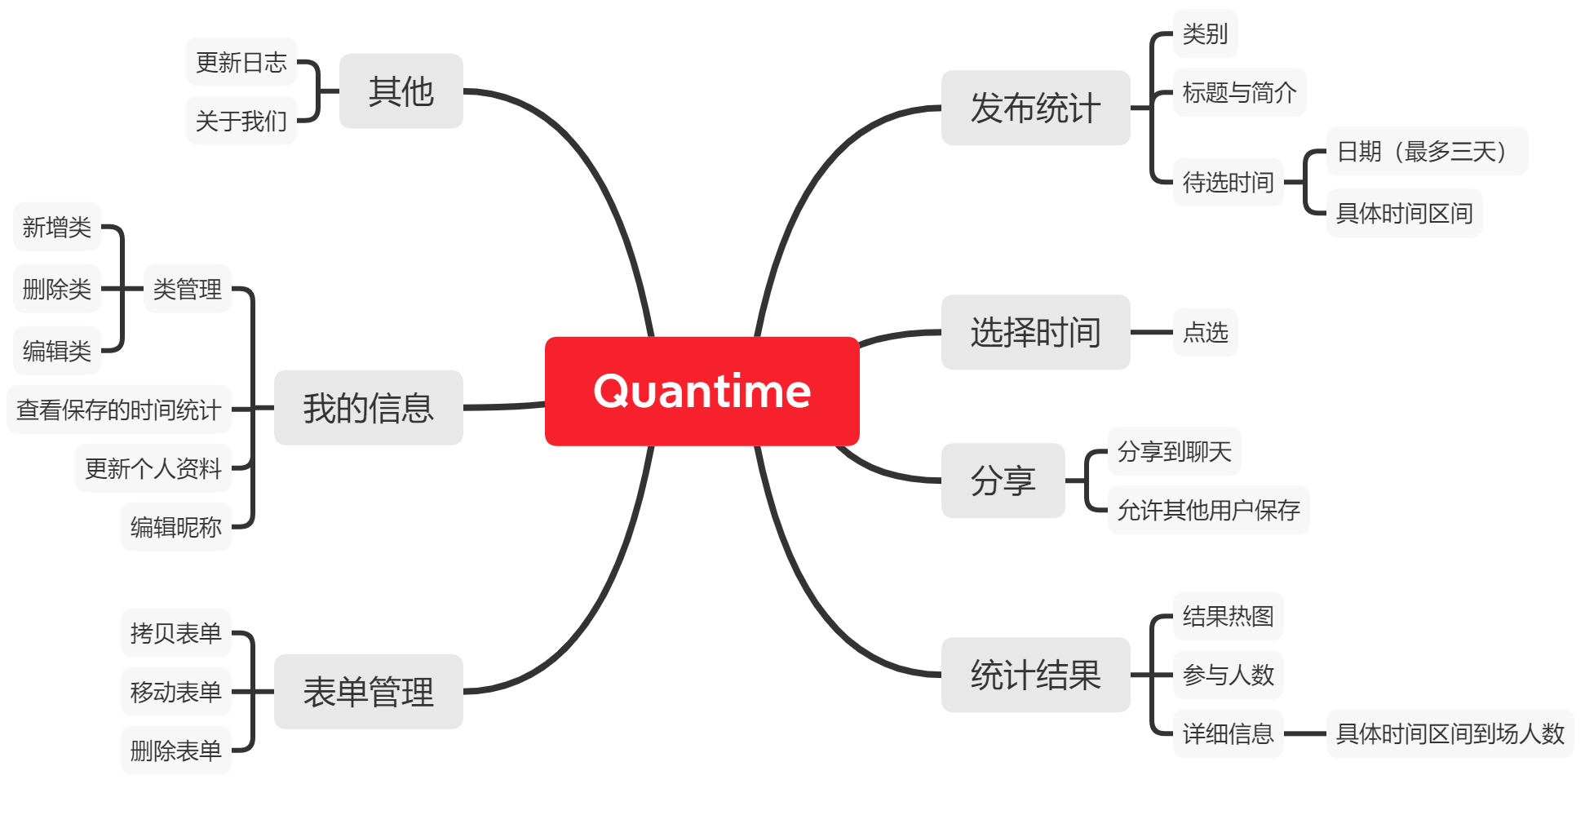
02 产品架构
以 用户友好 为第一要义
尽可能简化用户使用本小程序的单次操作时长

Slide 9
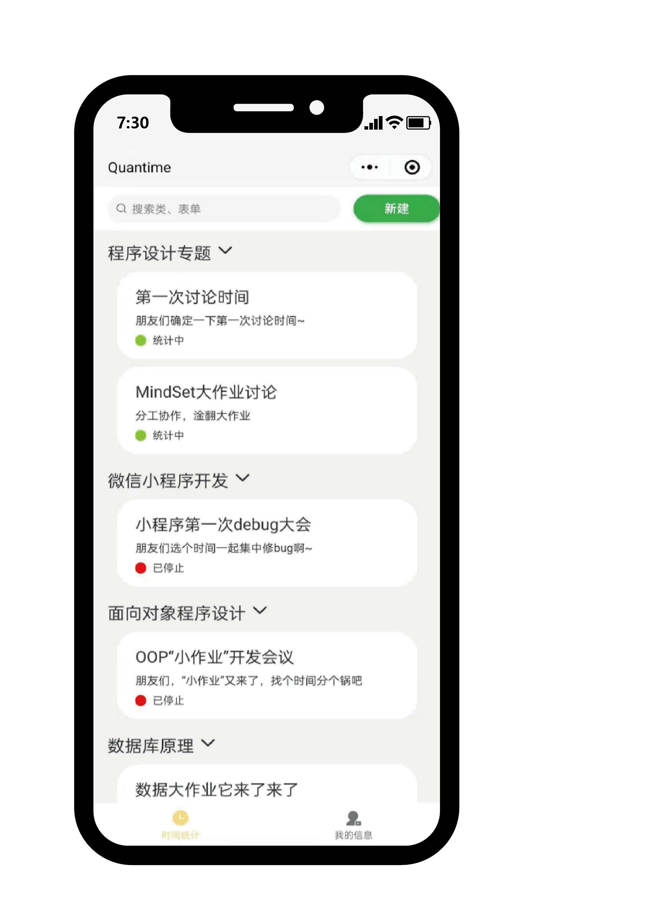
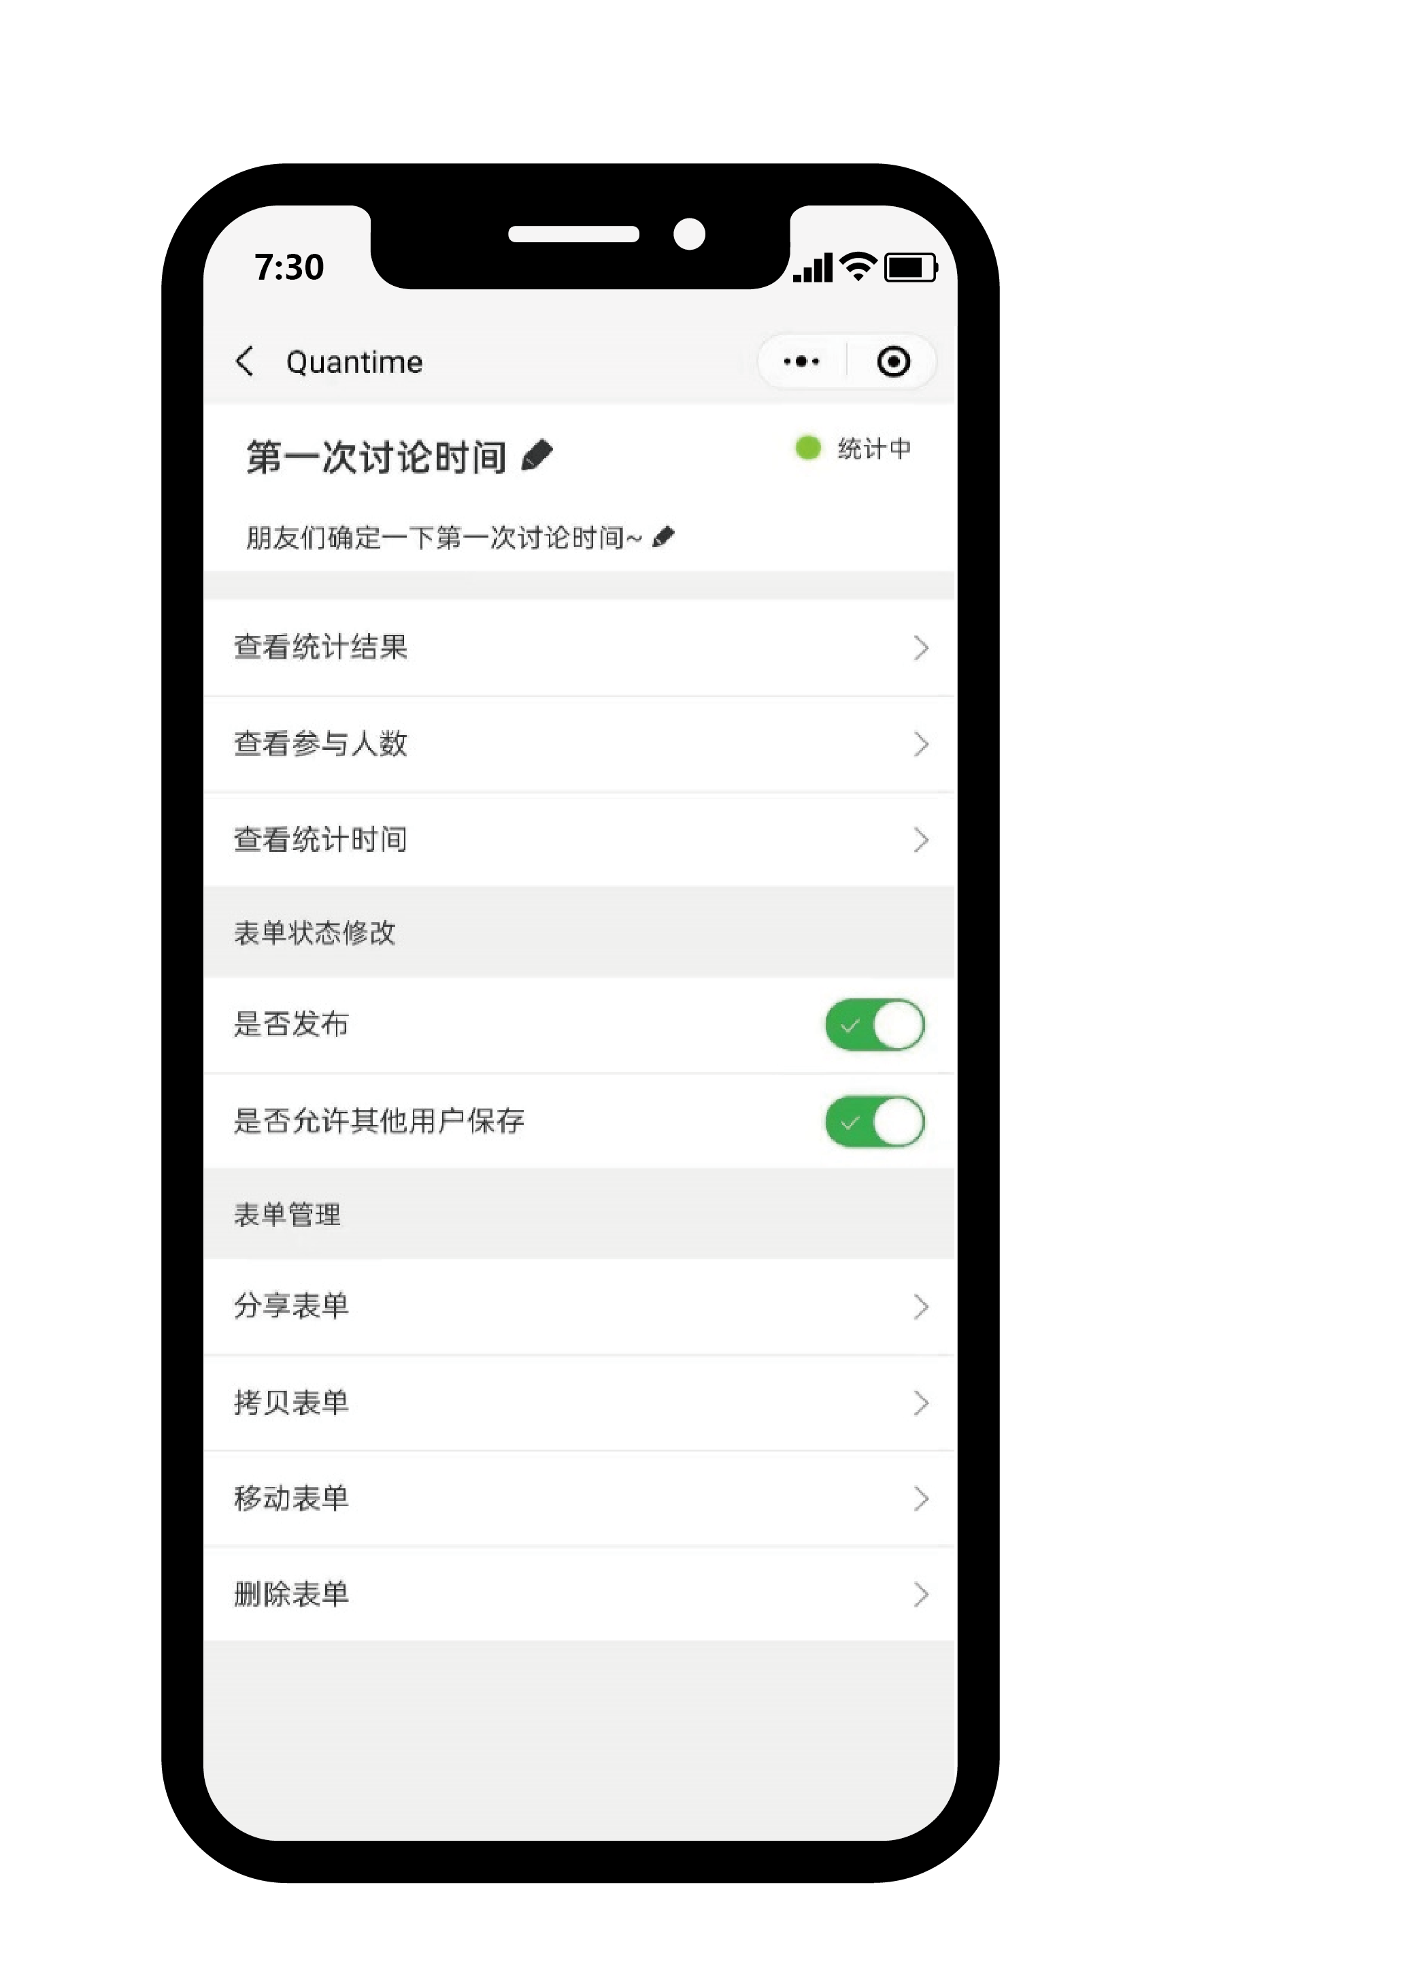
02 产品展示
点击进入表单

Slide 10
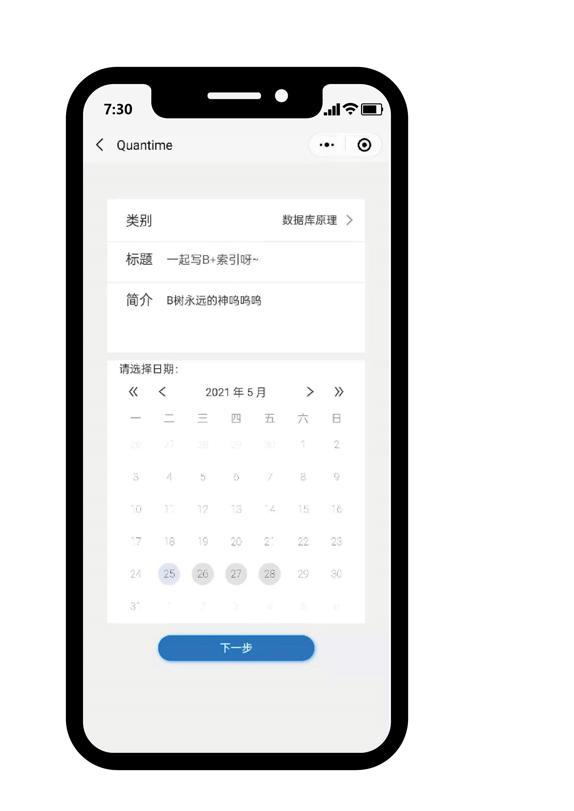
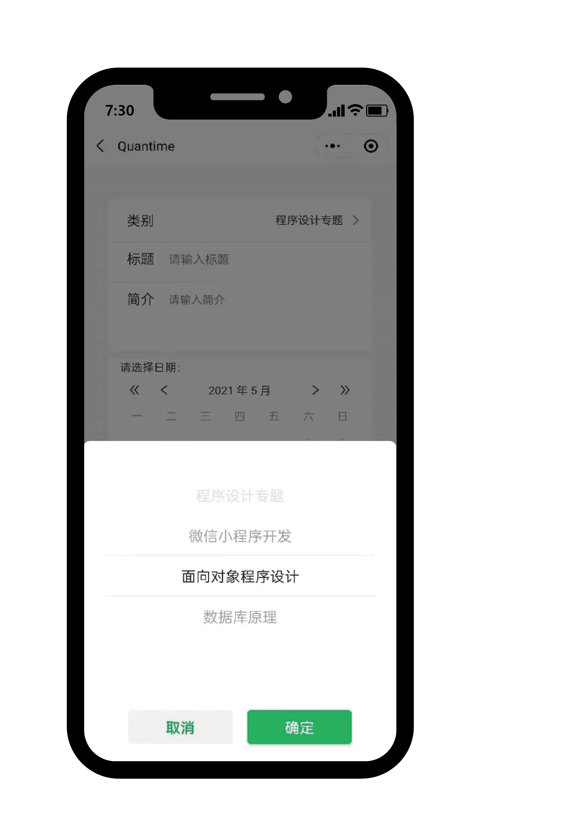
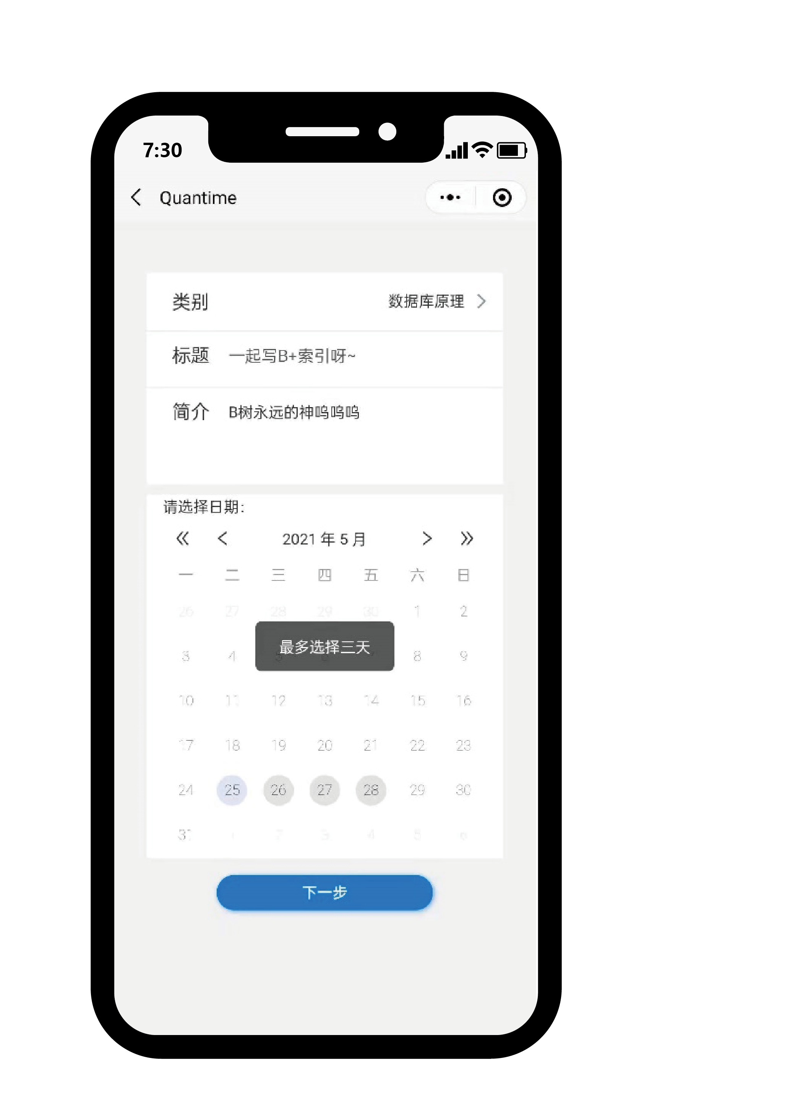
02 产品展示

Slide 11
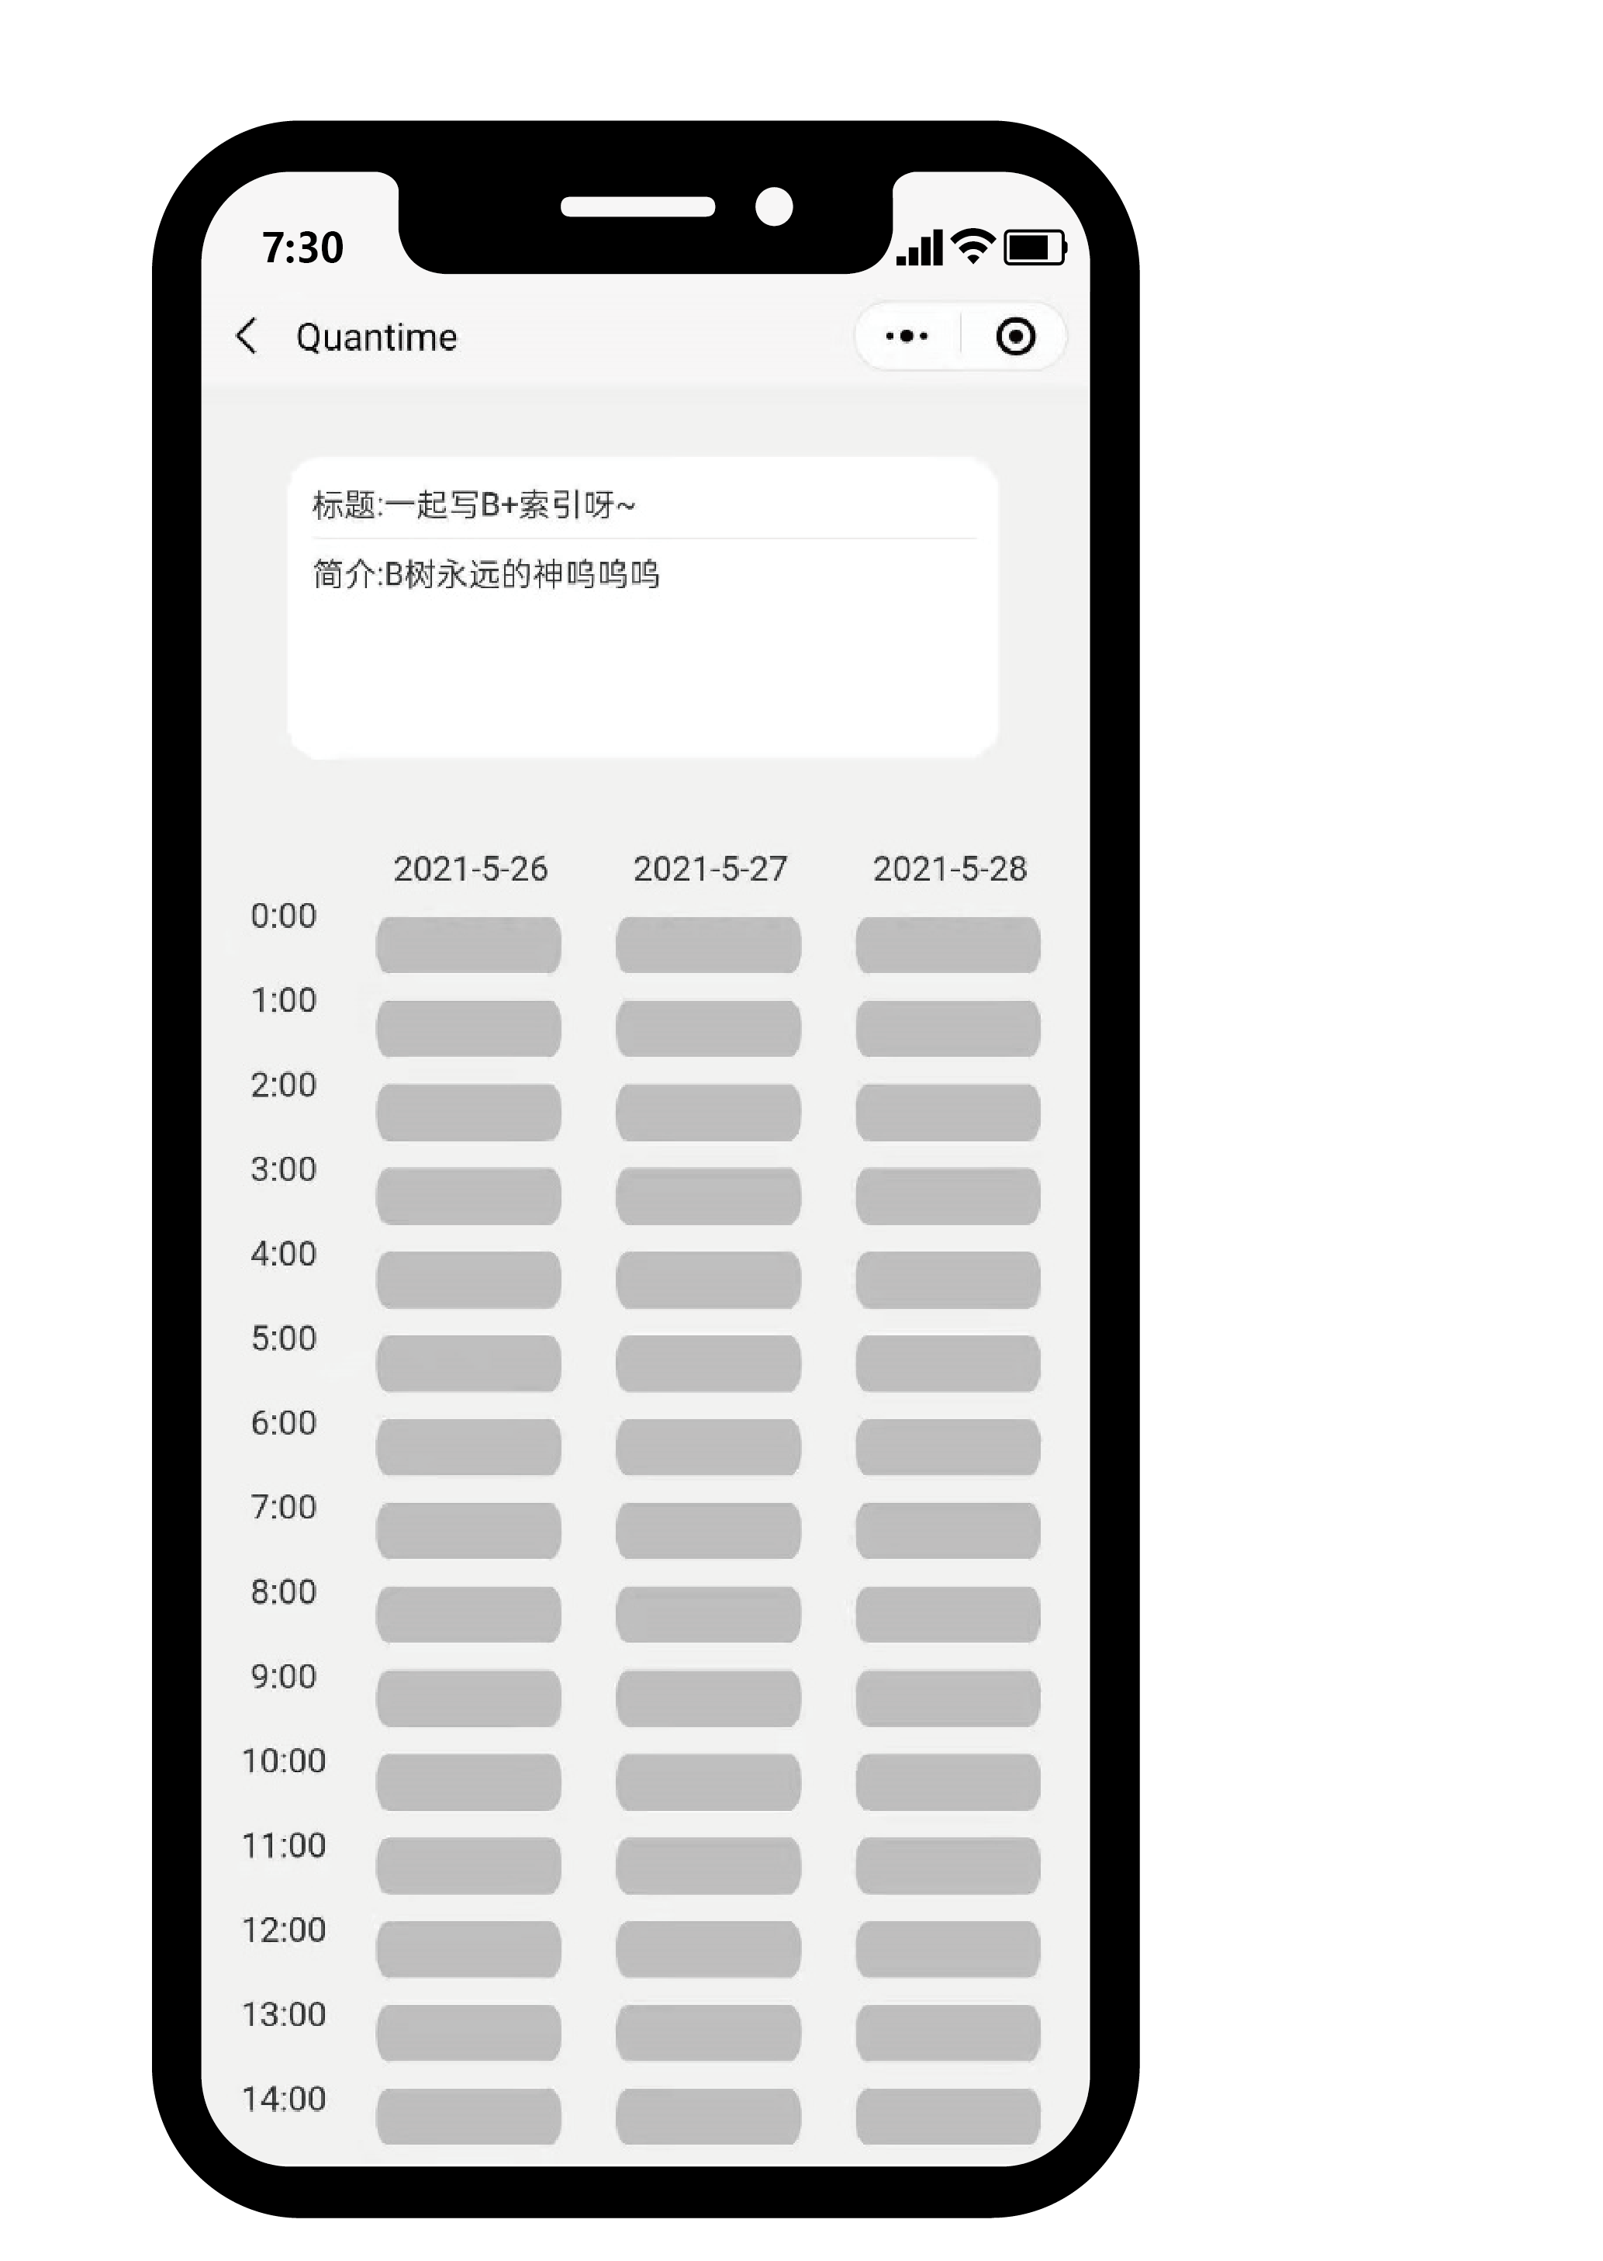
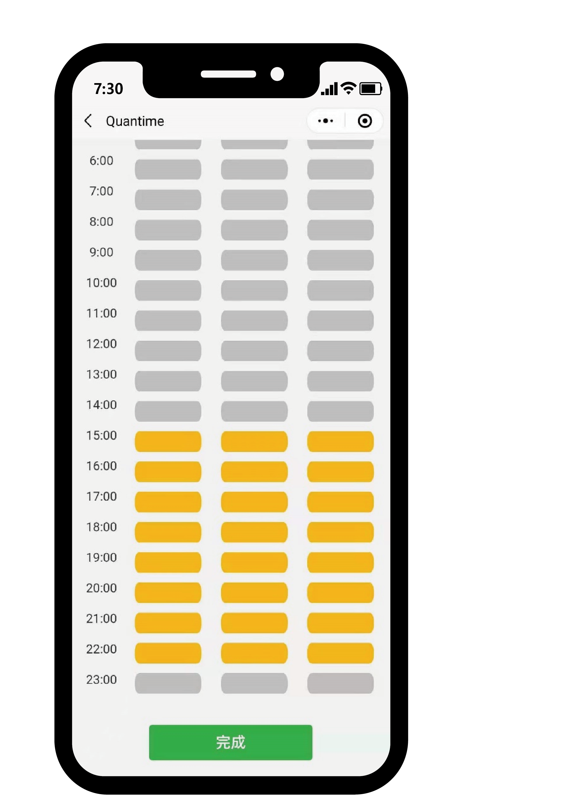
02 产品展示

Slide 12
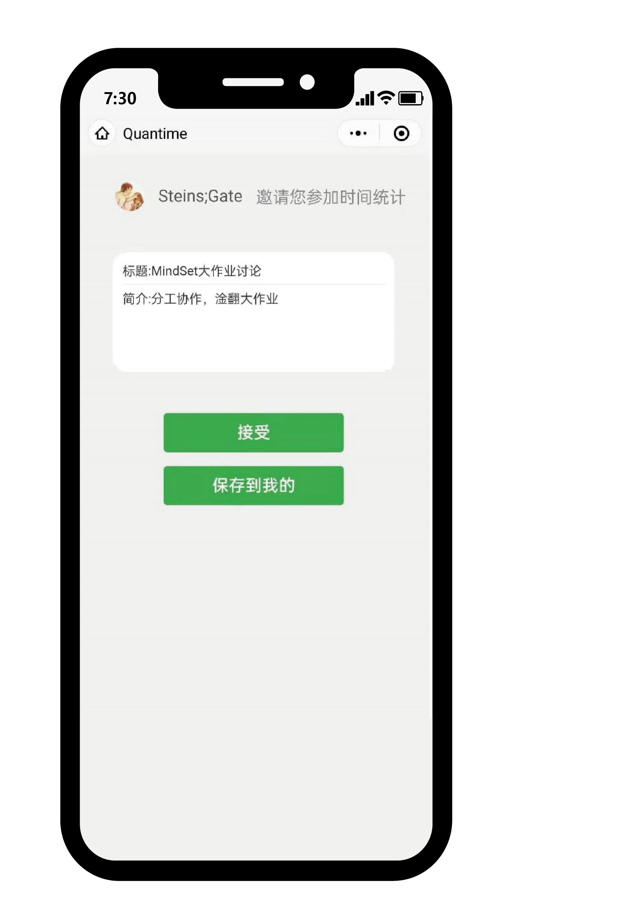
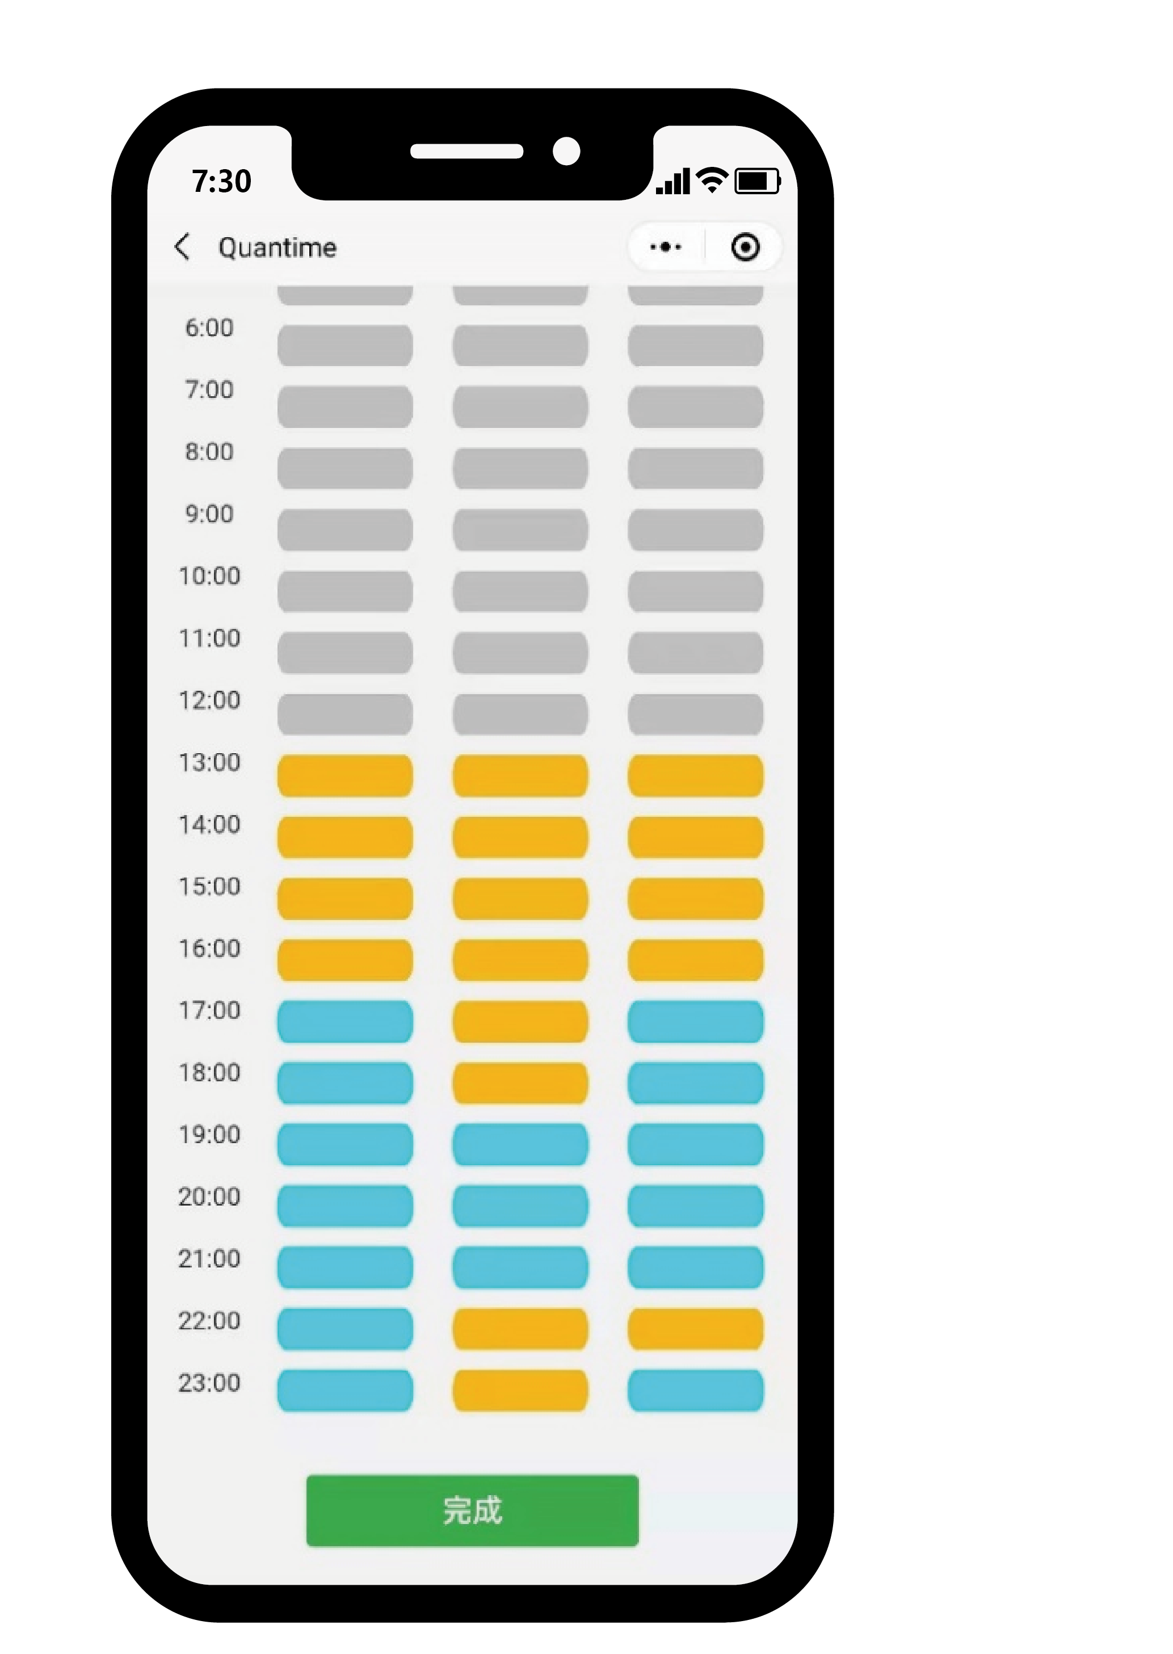
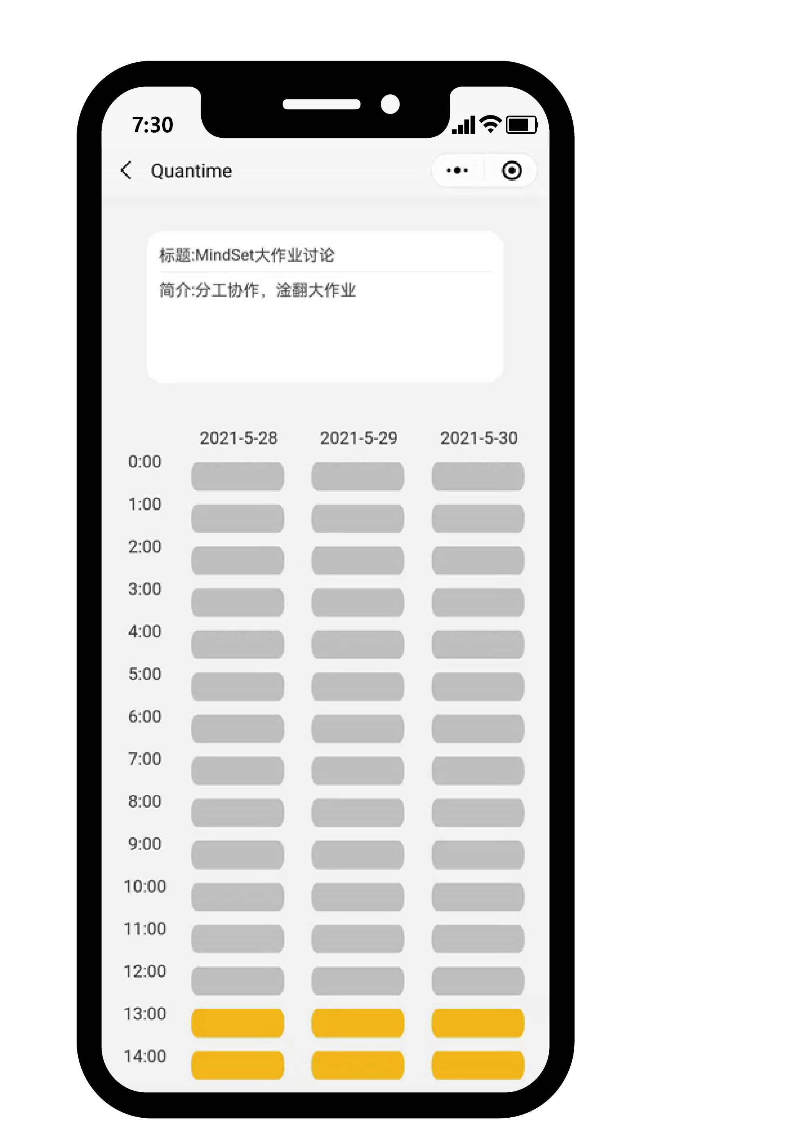
02 产品展示

Slide 13
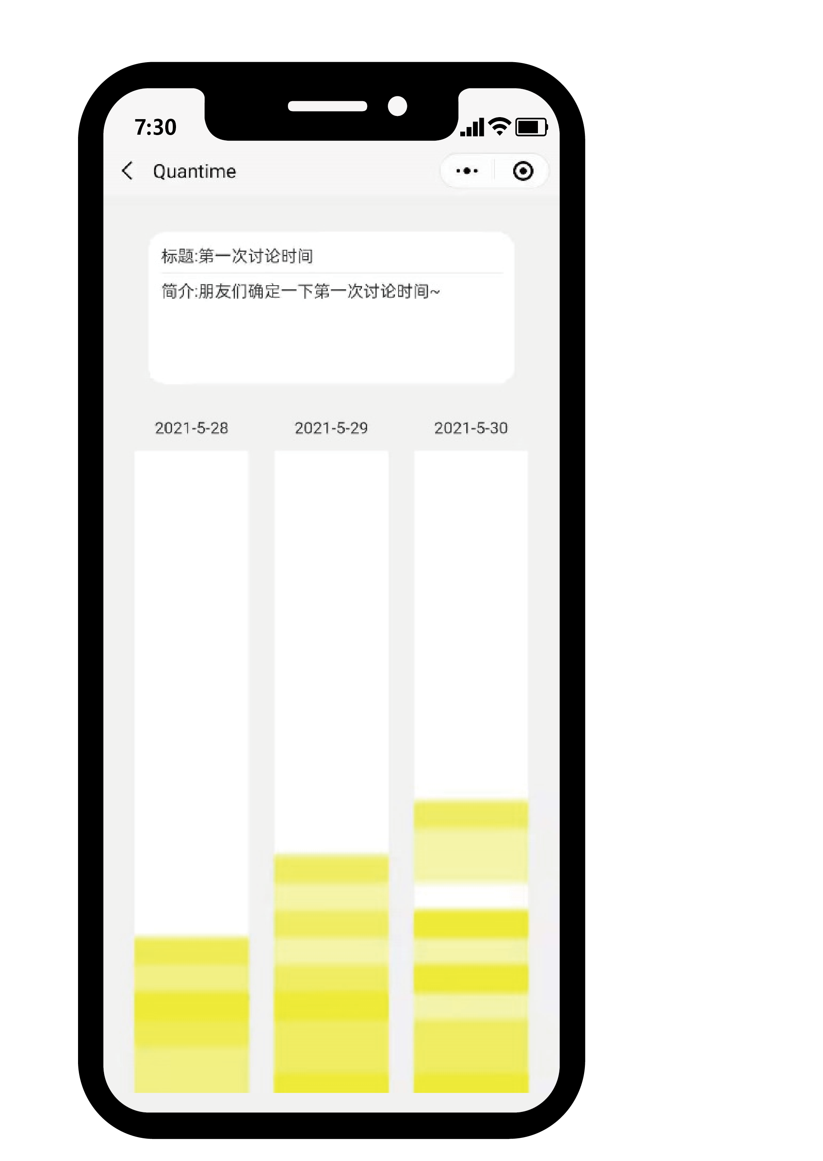
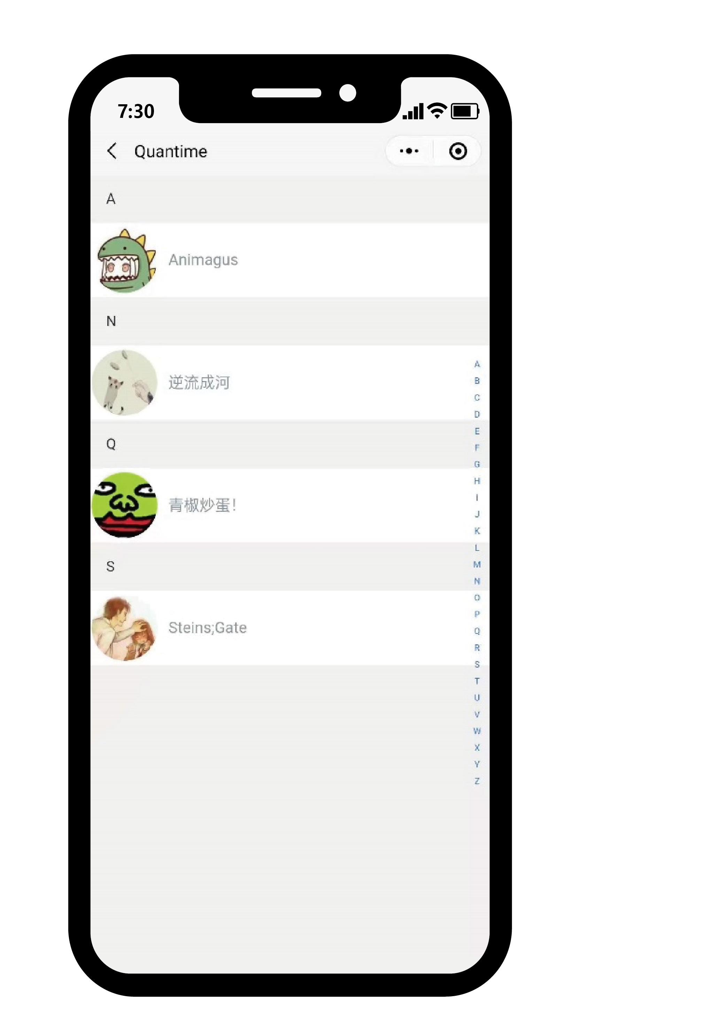
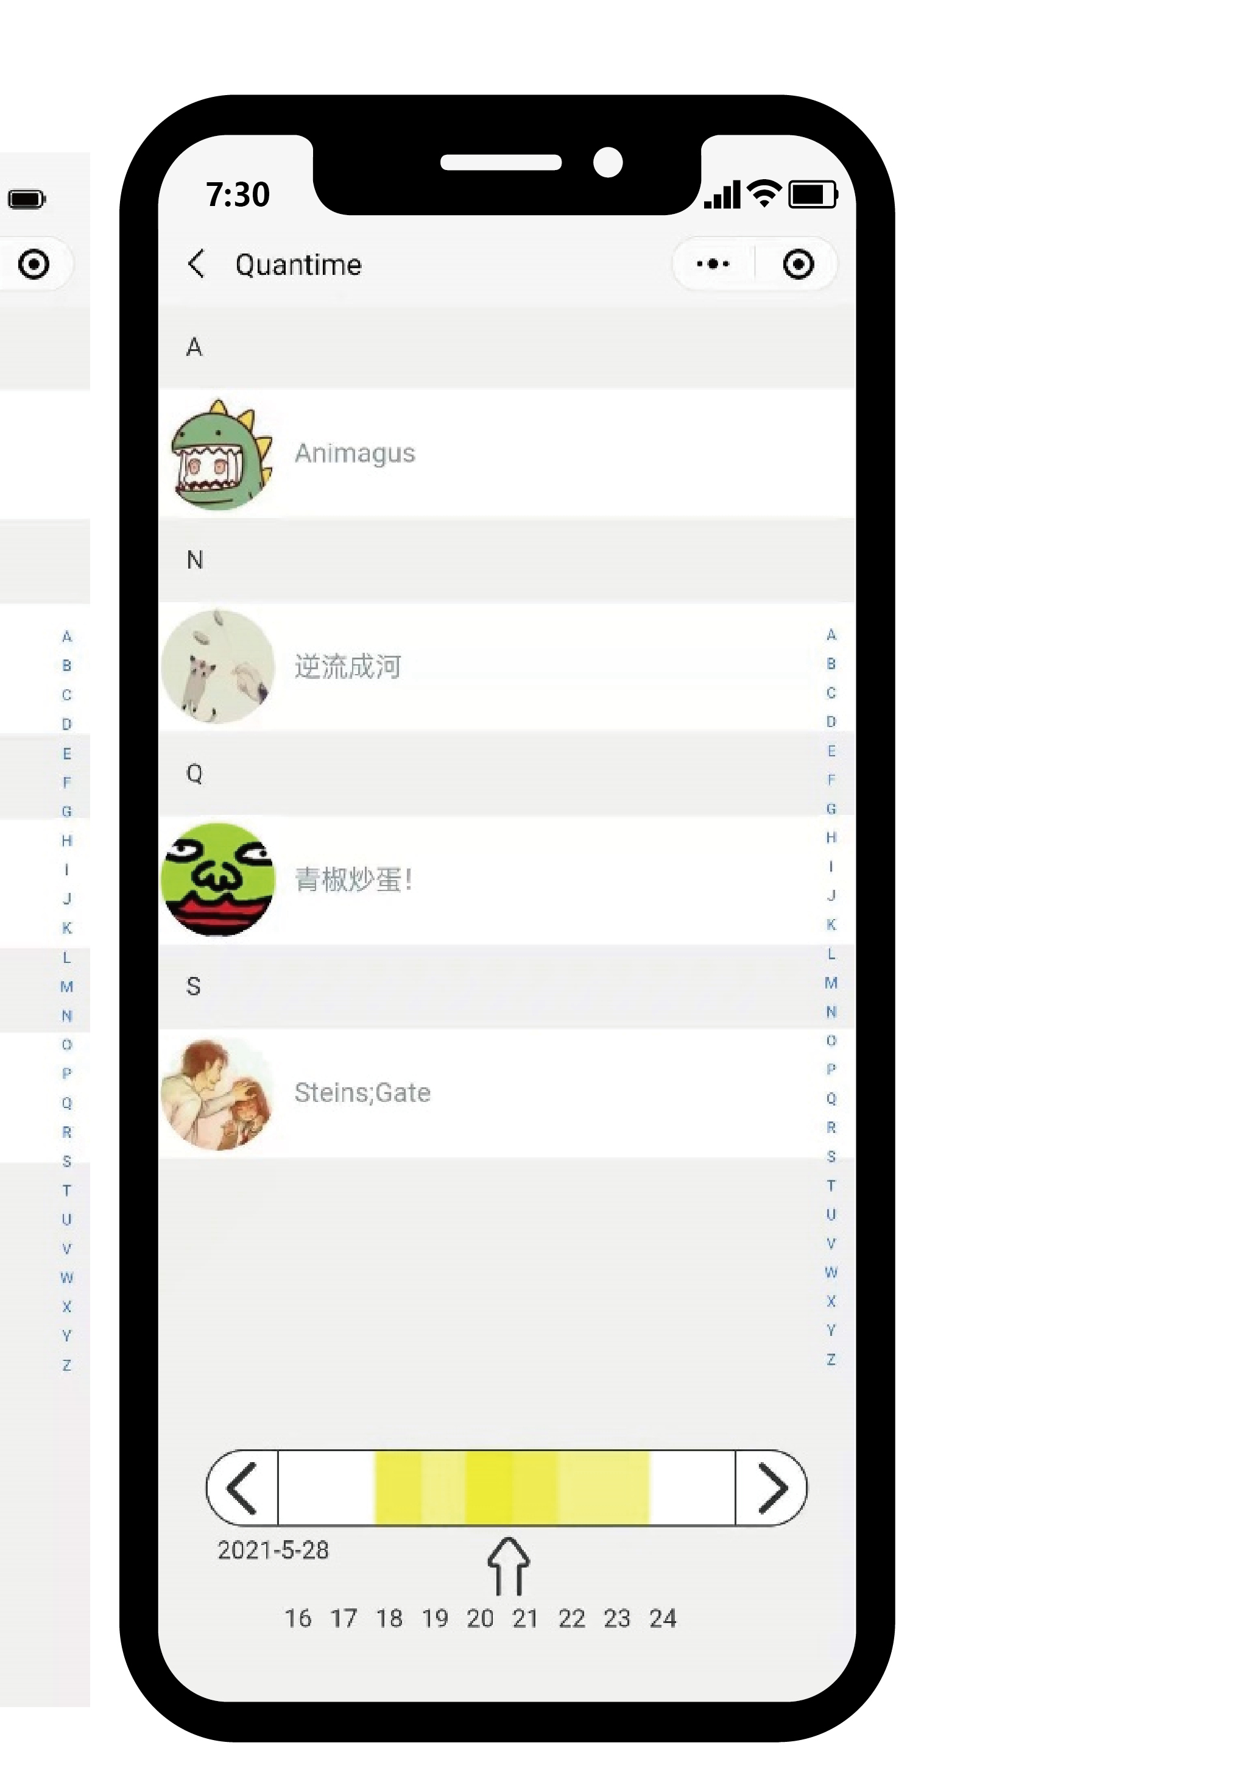
02 产品展示
滑动切换时间

Slide 14
02 UI设计
简单的TabBar, Card布局让用户迅速上手
简洁明快
让用户清晰快速的知道自己下一步该如何做
整体风格、图标大小、造型的轮廓粗细、颜色色调与调和的统一实现视觉统一

Slide 15
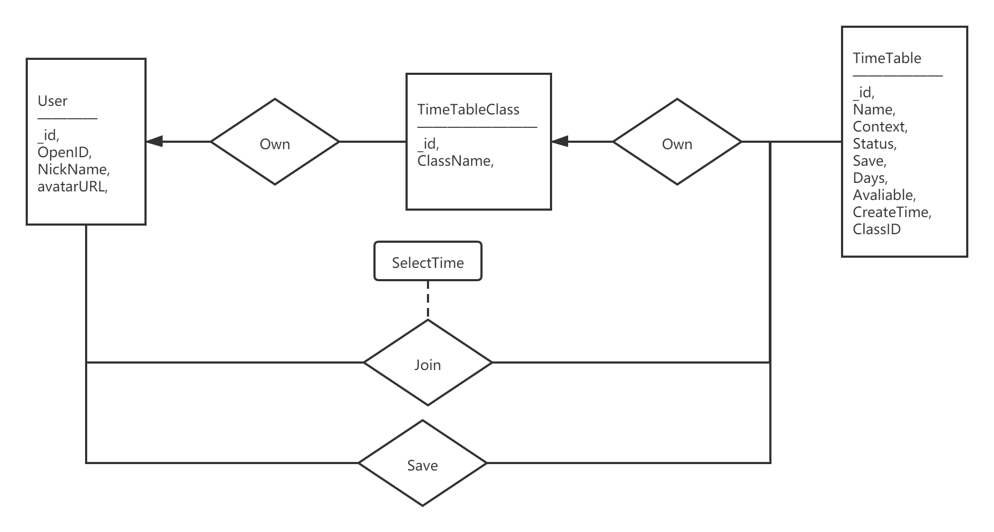
03 技术方案
MVC
Model —— 小程序云数据库 —— json让我们在设计数据结构时更加自由
View —— 微信小程序前端
Control —— 微信小程序云函数

Slide 16
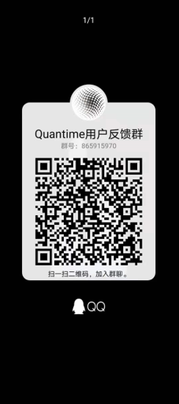
04 运营推广
校园场景推广
应用场景拓宽
定制合作场景

Slide 17



04 商业分析
提供更精细化的付费功能
01
如在统计结果呈现上做出更智能，更精准的展现
如在用户可保存的表单数量，类数量上施加相应的付费等级
03
提供广告位
02
参考问卷星等类似工具平台，我们可以在产品页面中，创建表单完毕后等处添加相应的广告页，由于我们小程序广泛的传播属性，会为广告带来较高的点击率，从中获取盈利
02
流量转移
03
我们可以结合该小程序的应用场景，在同一产品线中继续开发其他产品，在应用场景上形成互补。通过该小程序的流量反哺产品线上的其他产品，而这些产品可能有其自身的盈利方式。

Slide 18
04 迭代方向
领域内深化
更优的交互逻辑
更完善的时间统计结果
更人性化的智能推荐
领域外延拓
个性化定制功能
融合更多的合作功能

Slide 19
Thank You
.
.
.

